Slide 1
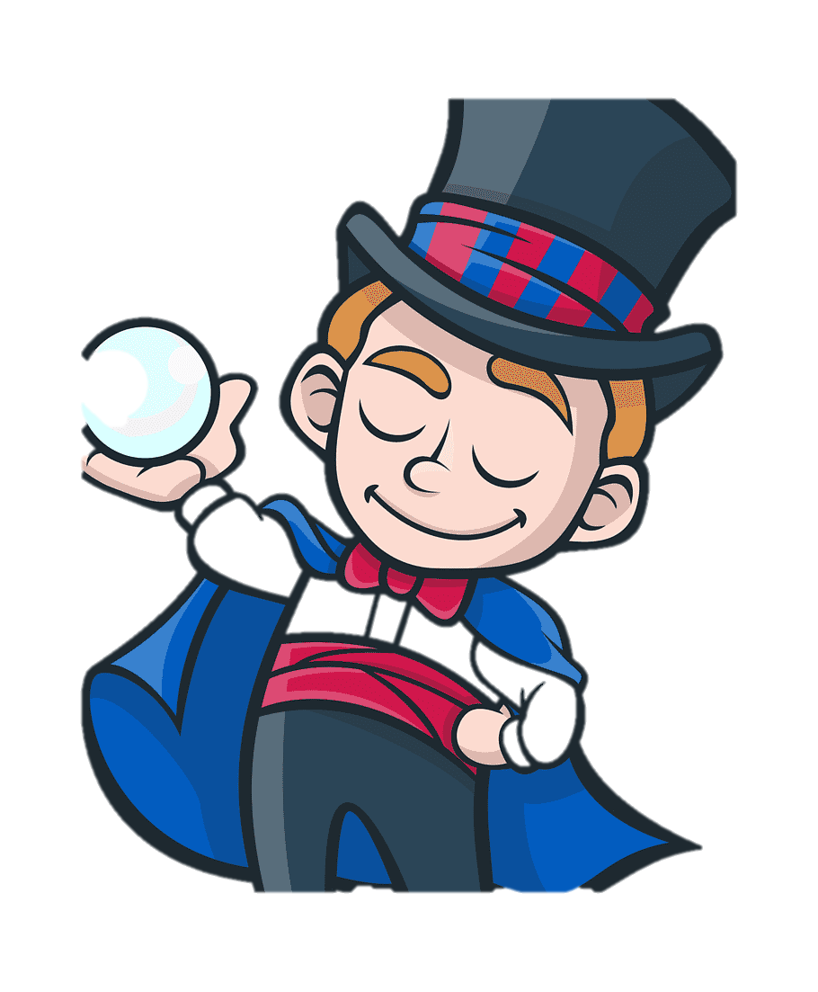
MAĢIJA
vai
MATEMĀTIKA?
3. nodarbība

Slide 2
Šodien sasniedzamais rezultāts:
Veido virsmas;
Cenšas atklāt sakarības vai prognozēt rezultātu;
Secina.

Slide 3
Kā no šī
var iegūt šo?
VIDEO

Slide 4
Kā no šī
var iegūt šos?
Drīkst izmantot tikai šķēres, no jauna līmēt neko nedrīkst.

Slide 5
Vai var izveidot tādu cilpu, kuru pārgriežot izveidotos viena cilpa nevis divas, kā iepriekš?

Slide 6
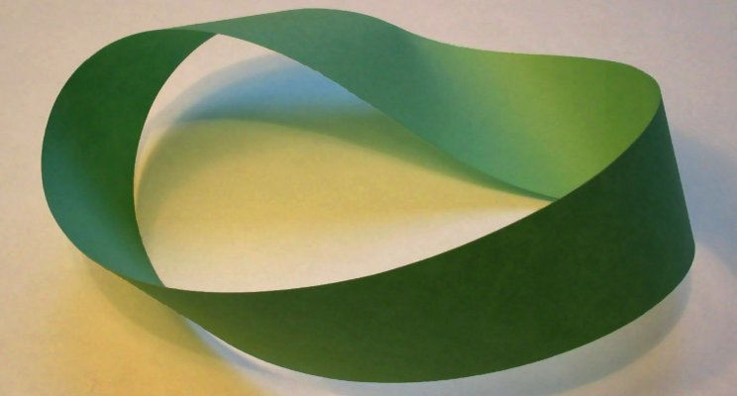
Mēbiusa lenta

Slide 7
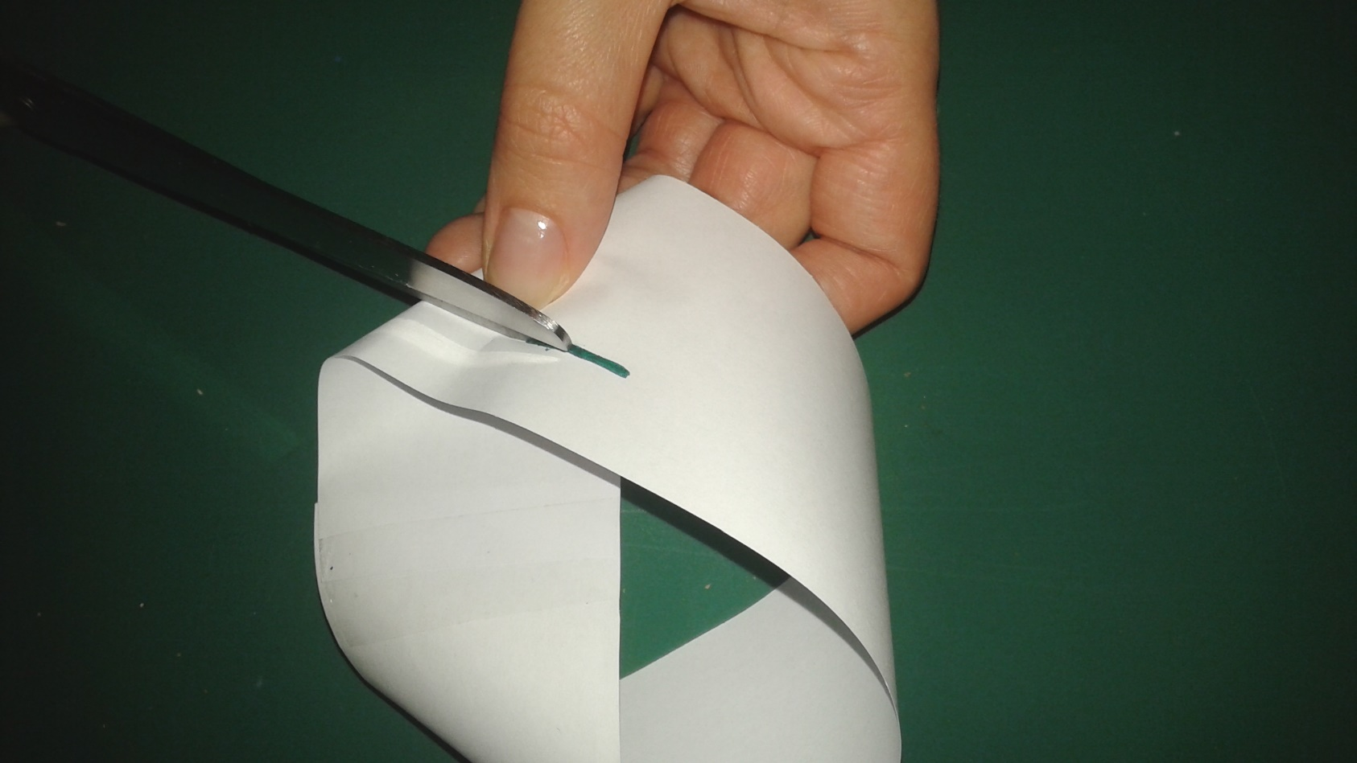
Kā tu domā, kas notiks, ja pārgriezīsi lentu pa līniju, kas atrodas trešdaļas attālumā no malas?

Slide 8
Kā no šī
var iegūt šo?
VIDEO
Drīkst izmantot tikai šķēres, no jauna līmēt neko nedrīkst.

Slide 9
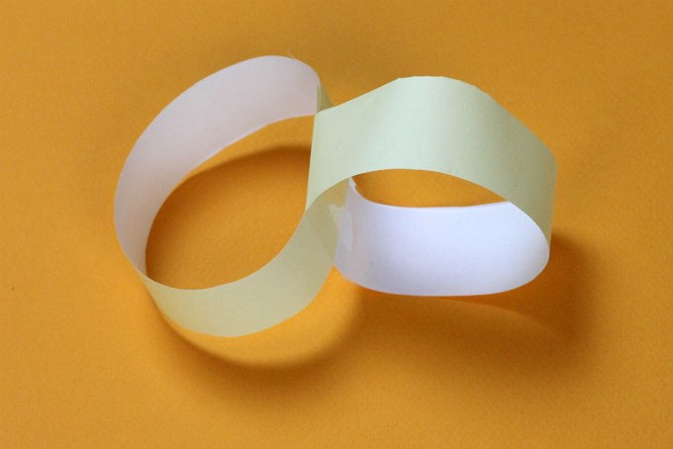
Iepriekšējā piemērā kopā bija salīmētas divas parastās cilpas.
Ko vēl varētu izmēģināt?

Slide 10
Kādas divas cilpas vēl var salīmēt kopā?

Slide 11
Kādas divas cilpas vēl var salīmēt kopā?
Parasta + parasta – iepriekšējais piemērs;
Parasta + Mēbiusa;
Mēbiusa + Mēbiusa (divas vienādas);
Mēbiusa + Mēbiusa (spoguļsimetriskās).

Slide 12
Kādas divas cilpas vēl var salīmēt kopā?
Parasta + parasta – iepriekšējais piemērs;
Parasta + Mēbiusa;
Mēbiusa + Mēbiusa (divas vienādas);
Mēbiusa + Mēbiusa (spoguļsimetriskās).
Prognozē, kas katrā no šiem gadījumiem izveidosies, pārgriežot abas cilpas uz pusēm! Pārbaudi!

Slide 13
Mēbiusa + Mēbiusa (spoguļsimetriskās)
VIDEO

Slide 14
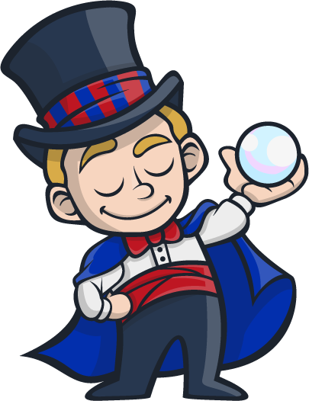
PALDIES PAR DARBU!

